Slide 1
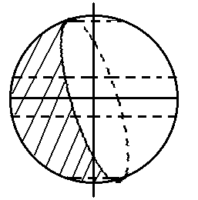
基础知识再现
昼半球和夜半球的分界线
分为晨线和昏线
概念
晨
昏
线
N
A
D
C
特点
B

Slide 2
晨昏线的应用
晨昏线的特点
(1)晨昏线所在的平面与太阳光线垂直，晨昏线上太阳高度角为0°。
(2)晨昏线平分赤道。
(3)晨昏线自东向西以15°/小时的速度移动，与地球自转的方向相反。
（4）平分地球，是过球心的大圆
（5）与经线圈的关系重合或者有夹角(夹角α范围如何?)

Slide 3
1：确定地球自转方向
A
B
C

Slide 4
2:确定地方时
a:
太阳直射点所在经线的地方时为12点（昼半球的正中间的那条经线）
与之对应那条经线的地方时为0点(夜半球正中间的那条经线)
b:
经过赤道与晨线交点的那条经线地方时为6点
经过赤道与昏线交点的那条经线地方时为18点

Slide 5

关键时刻的确定
图中隐含的地方时通常有：
12时—昼半球中央经线地方时；
0时 —夜半球中央经线地方时；
6时 —赤道与晨线相交点所在的经线地方时 ；
18时—昏线与赤道相交点所在的经线地方时 ；
0
6
12

Slide 6
A
D
N
B
G
O
E
F
C

Slide 7
3：确定日期和季节
A：晨昏线与南北极圈相切，北极圈出现极昼，则可判定这一天为6月22日
B：晨昏线经过南北极点，与经线重合可判定这一天为春秋分日
C：晨昏线与南北极圈相切，南极圈出现极昼，则可判定这一天为12月22日

Slide 8
N
A
D
C
B

Slide 9
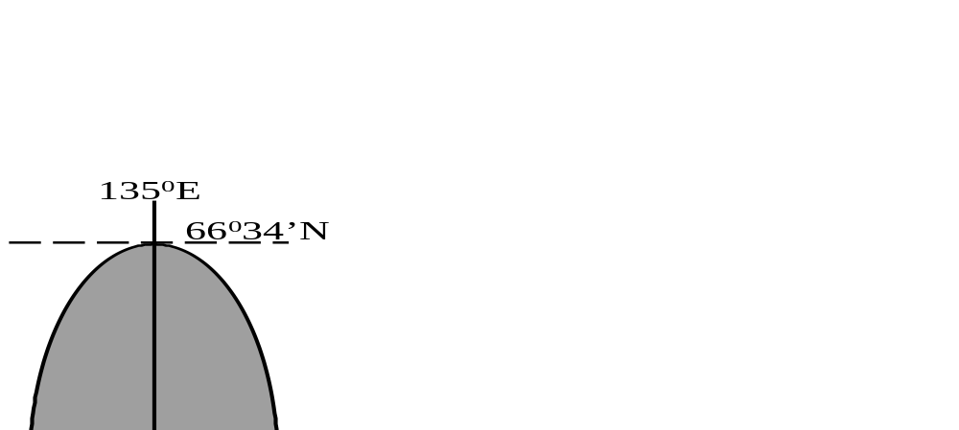
4、太阳直射点地理坐标的确定
纬度=90⁰-刚出现极昼极夜的纬度值：或者是晨昏线和经线的夹角
经度=昼半球中央经线的度数，地方时12时经线
判断右图中,直射点的地理坐标.
23°26′N,45⁰W

Slide 10
5:确定昼夜长短
昼长=昼弧/15º
夜长=夜弧/15º

Slide 11
昼夜长短变化及计算
1.昼、夜弧与昼夜长短：晨昏线把所有的纬线分成昼弧和夜弧，昼弧越长，表示该地白昼越长；同一纬线昼夜长短相同；南北半球纬度数相同的地方，昼、夜弧长短相反；
上图所示纬线昼弧弧长均为270º，夜弧弧长均为90º。
夜弧
Ｎ
昼弧
夜弧
昼弧
Ｏ
Ｓ
Notes:
工业生产过程

Slide 12
6：确定日出与日落时间
某地的日出时间就是该地所在纬线与晨线交点的时间
某地的日落时间就是该地所在纬线与昏线交点的时间

Slide 13
确定昼长夜长
昼长＝昼弧/15º
昼长＝日落时间－日出时间；
日出时间＝12－昼长的一半（时间均为当地地方时）；
日落时间＝12＋昼长的一半（时间均为当地地方时）；

Slide 14
日出时间
日落时间
D
B
A
C
D’
12时
0时
24时
晨线
昏线

Slide 15
要点探究
昼夜长短变化及计算
例1:右图所示为某时刻地球光照图（图中
阴影部分为夜半球，空白部分为昼半球），读
图完成下列各题：
⑴Ａ地昼长 小时，Ｂ地昼长 小时；
⑵Ｃ地日出时间为 时，
Ｄ地日落时间为 时。
Ａ
Ｃ
Ｂ
24
16
6
Ｄ
14
Notes:
工业生产过程

Slide 16
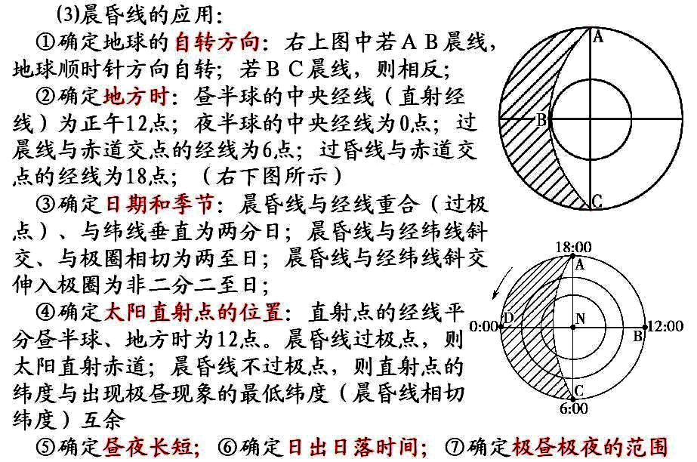
要点探究
晨昏线的判断及应用
Notes:
工业生产过程

